Slide 1
聚类 –DBSCAN算法

Slide 2
内容
算法原理
参数的选择
优缺点
实例

Slide 3
DBSCAN密度聚类
DBSCAN聚类算法
不需要预先指定簇的个数
最终簇的个数不定

Slide 4
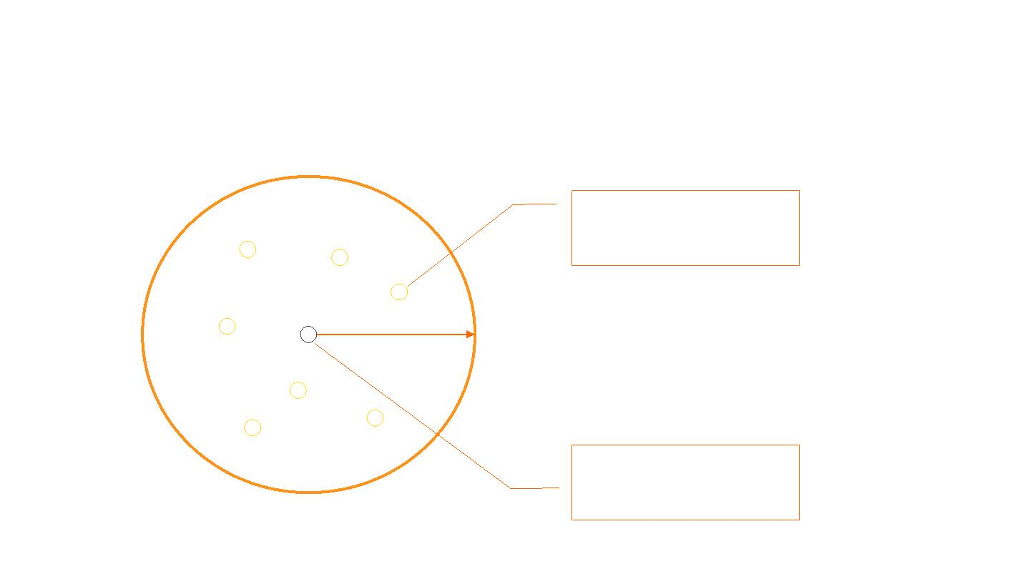
DBSCAN密度聚类
边界点：在核心点的领域内
噪声点：稀疏区域内的点，既不是核心点也不是边界点
Eps
核心点：邻域内点的
个数超过MinPts
MinPts=5
DBSCAN的两个参数
半径Eps：表示以给定样本点为中心的圆形邻域的范围，用以确定距离为多少的样本点可以归纳到同一个簇中
minPts: 以样本点为中心的领域内最少样本点的数量，用以确定多少个邻居样本点可以归纳到同一个簇中

Slide 5
DBSCAN密度聚类
DBSCAN算法流程
将所有样本标记为核心点、边界点或噪声点；
删除噪声点；
为距离在Eps之内的所有核心点之间赋予一条边；
每组连通的核心点形成一个簇；
将每个边界点指派到一个与之关联的核心点的簇中（核心点的半径范围内）

Slide 6
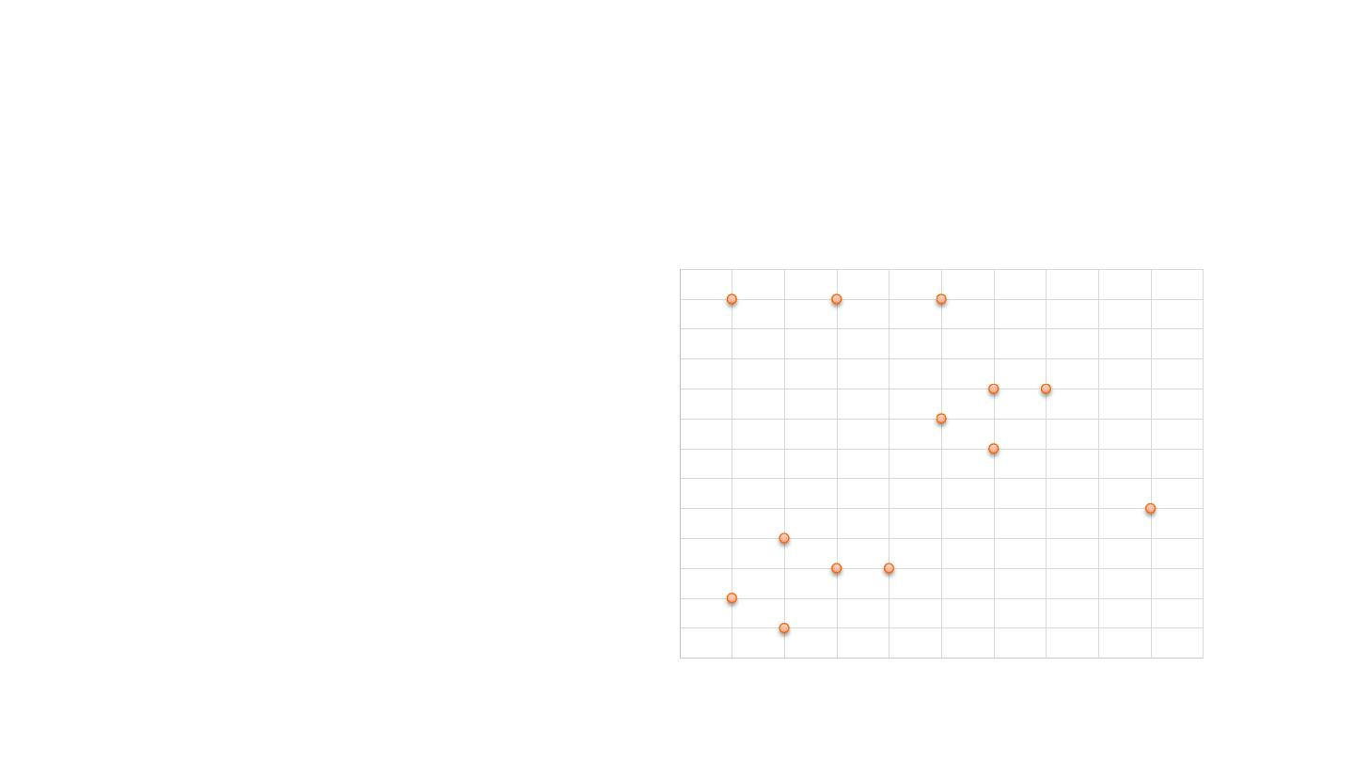
DBSCAN密度聚类
举例：有如下13个样本点，使用DBSCAN进行聚类
取Eps=3，MinPts=3
Y 值
Y 值
1
1
1
1
3
2
1
0
9
8
7
6
5
4
3
2
1
0
1
1
1
1
3
2
1
0
9
8
7
6
5
4
3
2
1
0
P10 P11 P12
P10 P11 P12
P7 P8
P5
P7 P8
P5
P6
P6
P9
P3
P9
P3
P13P4
P1
P13P4
P1
P2
P2
0
1
2
3
4
5
6
7
8
9
10
0
1
2
3
4
5
6
7
8
9
10

Slide 7
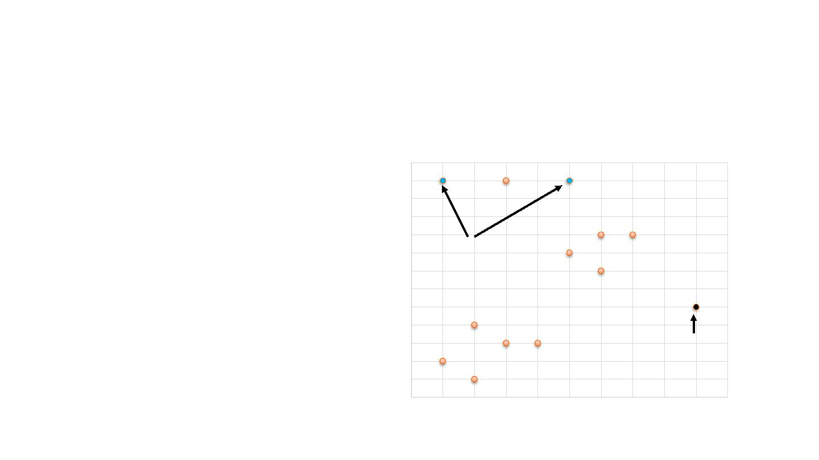
DBSCAN密度聚类
Y 值
对每个点计算领域Eps=3内的点的集合；
集合内点的个数超过MinPts=3的点为核心点；
查看剩余点是否在核心点的领域内，若在，则为边界点，否则为噪声点。
1
1
1
3
2
1
P10 P11 P12
10
9
8
7
6
5
4
3
2
1
0
P7 P8
边界点
P5
P6
P9
P3
P13P4
噪声点
P1
P2
0
1
2
3
4
5
6
7
8
9
10

Slide 8
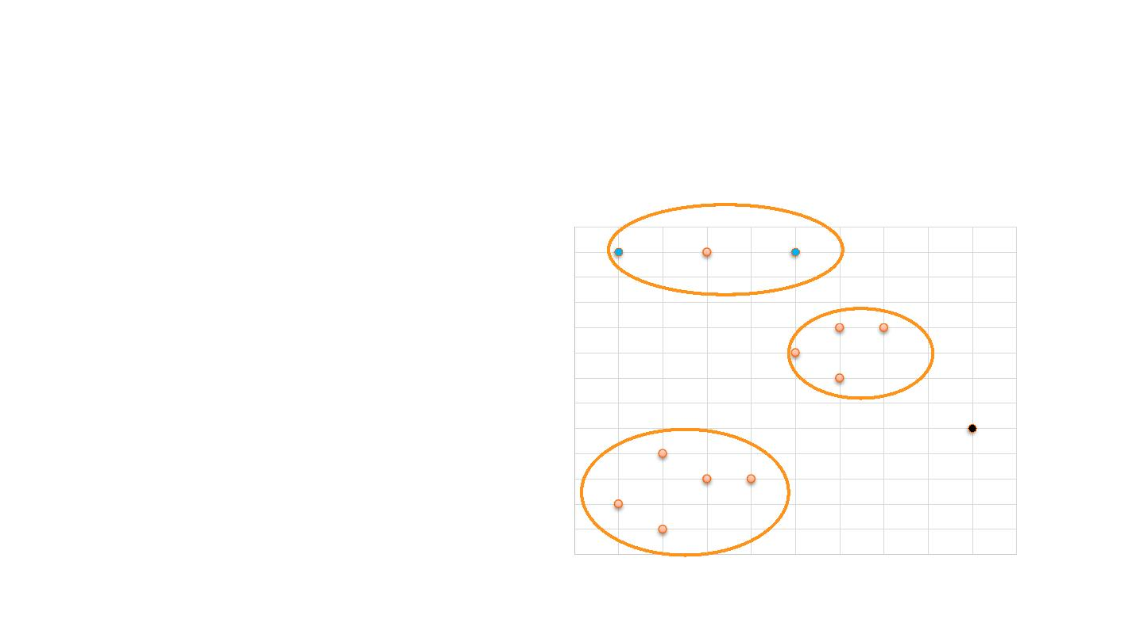
DBSCAN密度聚类
Y 值
1
12
将距离不超过Eps=3的点相互连接，构成一个簇，核心点邻域内的点也会被加入到这个簇中。则右侧形成3个簇。
3
P10 P11 P12
11
10
9
8
7
6
5
4
3
2
1
0
P7 P8
P5
P6
P9
P3
P13P4
P1
P2
0
1
2
3
4
5
6
7
8
9
10

Slide 9
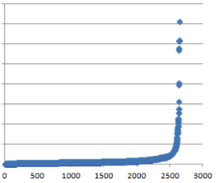
参数Eps与MinPts的确定
K-距离
给定数据集P={p(i),i=0,1,…,n}，对于任意点p(i)，计算点p(i)到其它所有点之间的距离，并找出第k大的距离d(k)，即为K-距离。
K-距离是点p(i)到所有点（除了p(i)点）之间距离第k近的距离。
所有点的k-距离集合E={e(1),e(2),…,e(n)}
对k-距离集合进行升序排序，急剧发生变化的位置所对应的k-距离的值，确定为半径Eps的值。
根据经验确定MinPts的大小，实际上也是确定k-距离中k的值。可以尝试k=4。

Slide 10
参数Eps与MinPts的确定
如果觉得经验值聚类的结果不满意，可以适当调整Eps和MinPts的值，经过多次迭代计算对比，选择最合适的参数值。
如果MinPts不变，Eps取得值过大，会导致大多数点都聚到同一个簇中，Eps过小，会导致一个簇的分裂
如果Eps不变，MinPts的值取得过大，会导致同一个簇中点被标记为离群点，MinPts过小，会导致发现大量的核心点。

Slide 11
加入参数选择的DBSCAN过程
解析样本数据文件；
计算每个点与其他所有点之间的欧几里德距离；
计算每个点的k-距离值，并对所有点的k-距离集合进行升序排序，输出的排序后的k-距离值；
将所有点的k-距离值，在Excel中用散点图显示k-距离变化趋势
根据散点图确定半径Eps的值；
根据给定MinPts=4，以及半径Eps的值，计算所有核心点，并建立核心点与到核心点距离小于半径Eps的点的映射；
根据得到的核心点集合，以及半径Eps的值，计算能够连通的核心点，并得到噪声点；
将能够连通的每一组核心点，以及到核心点距离小于半径Eps的点，都放到一起，形成一个簇；
选择不同的半径Eps，使用DBSCAN算法聚类得到的一组簇及其噪声点，使用散点图对比聚类效果。

Slide 12
优缺点
优点：
基于密度定义，相对抗噪音
能处理任意形状和大小的簇
不用事先决定要分成几类（K-means 就需要事先定义簇的个数）
缺点
输入参数敏感，确定参数 Eps，MinPts 困难，若选取不当，将造成聚类质量下降。
由于在 DBSCAN 算法中，变量 Eps，MinPts 是全局惟一的，当空间聚类的密度不均匀、聚类间距离相差很大时，聚类质量较差。
对于高维数据，密度定义更加困难。

Slide 13
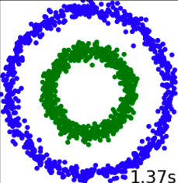
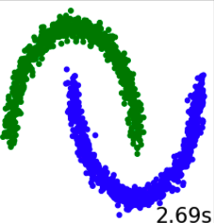
DBSCAN的应用实例
数据介绍
Sklearn.datasets.make_circles
Sklearn.datasets.make_moons
实验目的
比较DBSCAN与K-means的聚类效果

Slide 14
实验
1.使用sklearn.datasets生成数据
from dklearn import datasets
# Generate datasets. We choose the size big enough to see the scalability# of the algorithms, but not too big to avoid too long running times
n_samples = 1500
noisy_circles = datasets.make_circles(n_samples=n_samples, factor=.5, noise=.05)
noisy_moons = datasets.make_moons(n_samples=n_samples, noise=.05)
x, y = noisy_circles

Slide 15
2. 创建DBSCAN或者K-means算法实例，并进行训练，获取标签。
import sklearn.cluster as skc
db = skc.DBSCAN(eps=0.2, min_samples=10)
clustering_result = db.fit(x)
# db = skc.KMeans(n_clusters=2, random_state=1).fit(x)
参数的合理设置非常重要

Slide 16
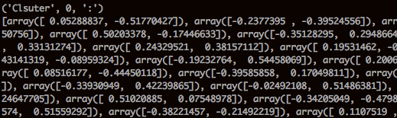
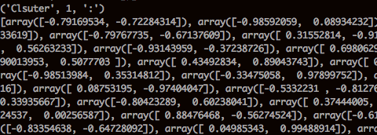
3. 输出聚类结果
# Calculate and print the ratio of the noise data
labels = db.labels_ratio=float(len(labels[labels[:] == -1])) / len(labels)
print('Noise ratio:', format(ratio, '.2%'))
# Calculate the number of clusters, and evaluate the performance of clustering results
n_clusters = len(set(labels)) - (1 if -1 in labels else 0)
print('Estimated number of clusters : %d' %n_clusters)
# print cluster no and the correponding data sample
for i in range(n_clusters):
print('Clsuter', i, ':')
print(list(x[labels == i]))

Slide 17
4. 聚类结果量化评估
数据本身存在标准答案类别，采用Rand Index进行评估
from sklearn import metrics
print('Adjusted Rand Index: %0.3f' % metrics.adjusted_rand_score(y, labels))
K-means
DBSCAN

Slide 18
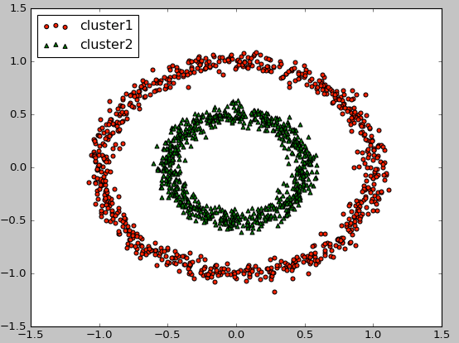
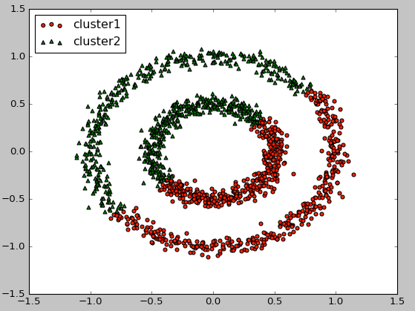
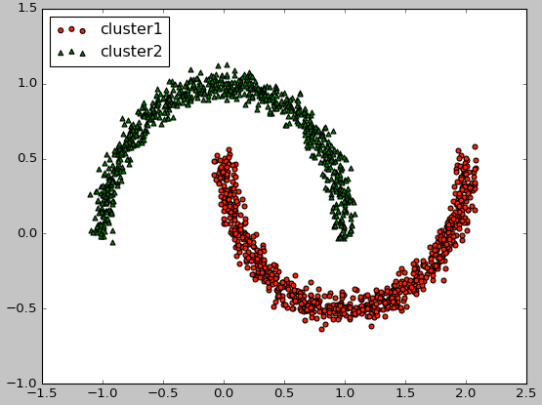
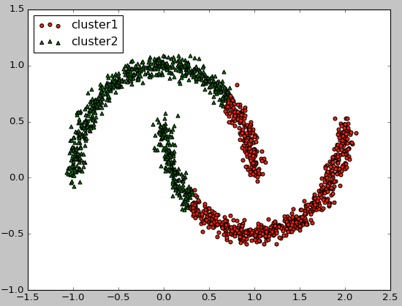
5. 聚类结果可视化
DBSCAN
K-means
from sklearn.decomposition import PCA
import matplotlib.pyplot as plt
import numpy as np
# Group the pca dataset according to their cluster labels
groups = [ [] for i in xrange(n_clusters)]
for i in xrange(len(labels)):
label = labels[i]
groups[label].append(x[i])
# Plot the group of dataset
fig = plt.figure()
ax = fig.add_subplot(1,1,1,axisbg="1.0")
colors = ['r', 'g','y','m']
markers = ['o', '^', 's', 'x']
legends = ['cluster1', 'cluster2', 'cluster3', 'cluster4']
for i in xrange(n_clusters):
array = np.asarray(groups[i])
ax.scatter(x=array[:,0], y=array[:,1], marker=markers[i], c=colors[i],label=legends[i])
plt.legend(loc=2)
plt.show()

Slide 19
代码及数据
代码
DBSCAN.py

